Slide 1
بنام خدا

Slide 2
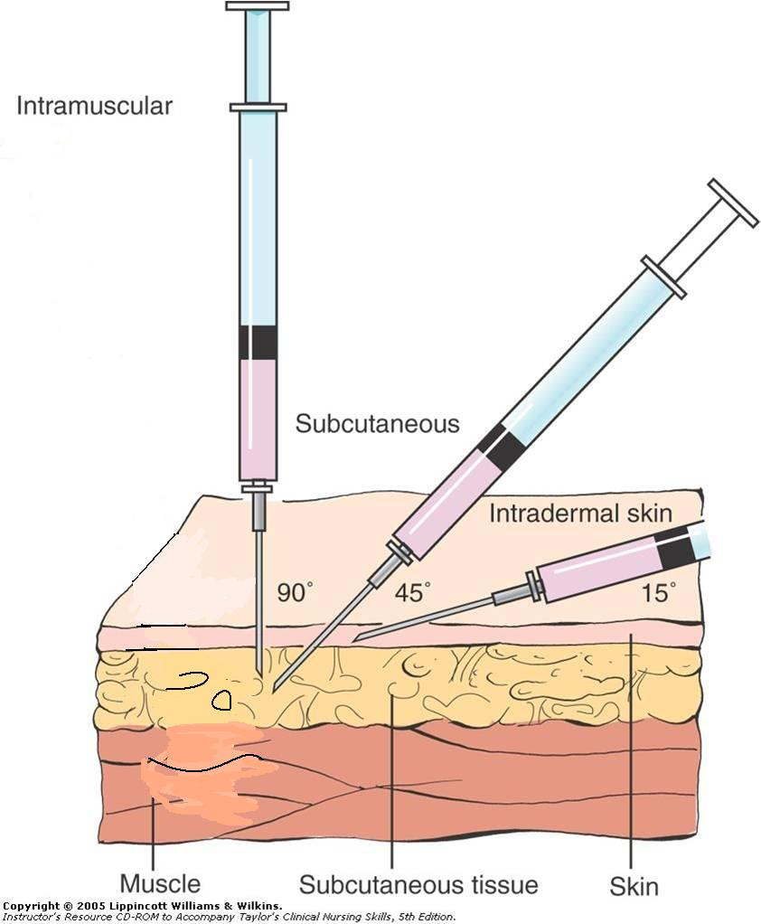
subcutaneous ingectionتزریق زیر جلدی
اهداف:
  تجویز دارو طبق نیاز بیمار
  تجویز دارو به منظور جذب آهسته تر در مقایسه با تزریق عضلانی یا وریدی

Slide 3
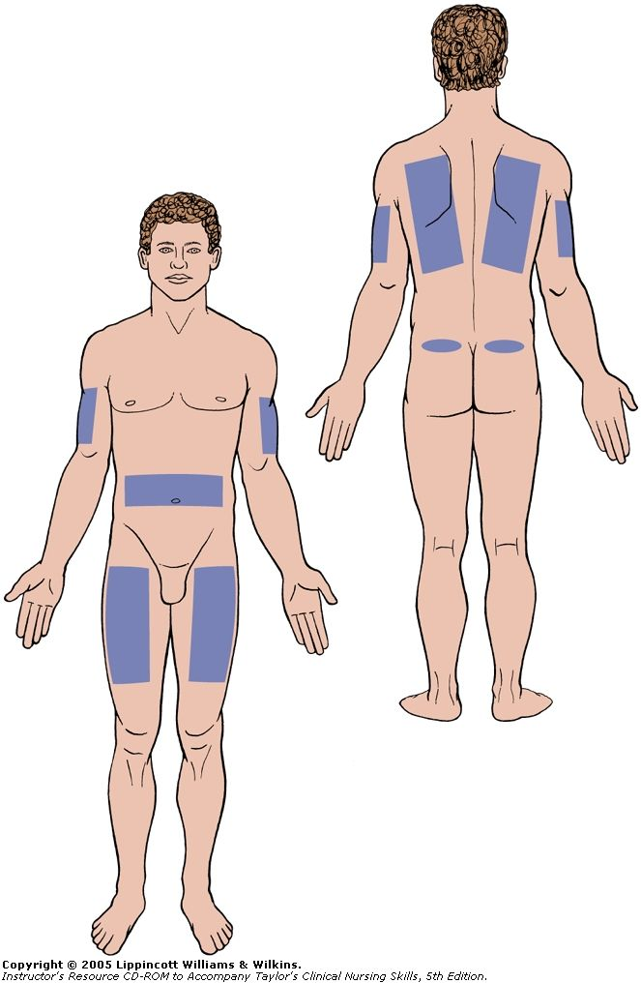
محل تزریق زیر جلدی(SC)
قسمت خارجی خلفی بالای بازو
شکم به دور از ناف(حداقل5سانتی متری ناف)
قسمت قدامی ران ها
نواحی کتفی فوقانی پشت
مناطق فوقانی ولترال سرین

Slide 4
مشخصات تزریق زیر جلدی
سرنگ :سرنگ انسولین وسرنگ 2 سی سی
شماره نیدل: 25تا30
حجم تزریق در یک محل: بین 5/تا 1سی سی
زاویه تزریق :بین 45تا 90درجه
هر تزریق باید 2/5سانتی متر از محل تزریق قبلی فاصله داشته باشد
محل تزریق نباید تا یک ماه مورد استفاده قرار گیرد

Slide 5
تزریق هپارین
تزریق زیر جلدی هپارین به دلیل خاصیت ضد انعقادی آن نیاز به توجه خاص دارد.
محل تزریق ترجیحا در شکم
تعویض نیدل بعداز کشیدن دارو وهواگیری
عدم نیاز به آسپیراسیون
عدم نیاز به ماساژ
انتخاب محل های بعدی بصورت چرخشی

